Slide 1
Муниципальное казенное дошкольное образовательное учреждение «Детский - сад №3 »
Познавательный проект
«Покорение космоса»
Выполнила:
Воспитатель Муртузалиева А.К.
г..Избербаш 2022г

Slide 2
Паспорт проекта
Тип проекта: игровой, познавательный
Сроки реализации: краткосрочный, 1 неделя
Участники: дети, воспитатели, родители.
Цель проекта: с историей начала покорения космоса в нашей стране. Формирование целостного представления детей о космосе через совместную проектную деятельность детей, педагогов и родителей.

Slide 3
Проблема:
Современные дошкольники задают много вопросов о космосе, звездах, космонавтах, так как данная тема, как все неведомое, непонятное, недоступное глазу, будоражит детскую фантазию. Данный проект поможет детям научиться добывать информацию из различных источников, систематизировать полученные знания, применить их в различных видах детской деятельности.
Гипотеза:
Знания детей о космосе, творческие работы на эту тему будут способствовать лучшему усвоению знаний.

Slide 4
Задачи
Образовательные:
способствовать ознакомлению детей с историей освоения космоса, дать представления о роли человека и животных в изучении космического пространства;
создать педагогические условия, стимулирующие познавательную активность детей;
систематизировать и расширить представление детей о том, что такое космосе, о планетах солнечной системы, звёздах и других космических объектах. Обогащать словарный запас детей словами: «вселенная», «кратеры», «солнечная система», «воздушная волна», названиями планет, и др.
Развивающие:
обогатить и активизировать словарный запас по теме «Космос»;
развивать связную речь;
развивать общую, мелкую и артикуляционную моторику, познавательно – творческие способности детей, внимание, память, мышление.
Воспитательные:
воспитывать любовь к Родине, чувство гордости за достижения страны в области освоении космоса, чувство патриотизма.
совершенствовать стиль партнерских отношений между ДОУ и семьей.

Slide 5
Актуальность
Интерес к космосу пробуждается у человека весьма рано, буквально с первых шагов. Загадки Вселенной будоражат воображение всегда, с раннего детства до старости. Солнце, Луна, звезды – это одновременно так близко, и в то же время так далеко.
Старших дошкольников особенно привлекает тема космоса, так как все неведомое, непонятное, недоступное глазу будоражит детскую фантазию. Данный проект поможет детям сформировать первоначальные представления о космосе, солнце как звезде, планетах Солнечной системы, о Юрии Гагарине – первом космонавте Земли. Поможет систематизировать полученные знания, применить их в различных видах детской деятельности.
Самое главное – предоставить детям возможность «проживания» интересного для них материала. Узнавая новое, размышляя над тем, что уже вошло в их опыт, дети учатся выражать свое отношение к происходящему.
Играя, они погружаются в организованную взрослыми ситуацию: превращаются в космонавтов. В таких играх могут решаться самые различные задачи. Дети рисуют, лепят, конструируют, учатся считать. При этом развивается творческое воображение, коммуникативные качества, любознательность.
Главное отличие - нет зрителей, здесь есть только участники, причем все участвуют с большим желанием. Знания, получаемые детьми, являются актуальными, необходимыми для них. А осмысленный, интересный материал усваивается легко и навсегда. Игры способствуют не только развитию кругозора, но и формированию навыков общения.

Slide 6
Продукт проекта
Этапы реализации проекта:
1 этап: Подготовительный.
Выявление первоначальных знаний детей о космосе.
Информация родителей о предстоящей деятельности.
Подбор методического материала для реализации проекта
2 этап: Основной.
Проведение всех запланированных мероприятий.
3 этап: Заключительный.
Организация выставки творческих работ "Этот загадочный космос"
Конкурс чтецов «Стихи о космосе»
выставка творческих работ:
"Этот загадочный космос"
конкурс чтецов
презентация лэпбука «Космос»
обогащение РППС группы

Slide 7
Приложение

Slide 8
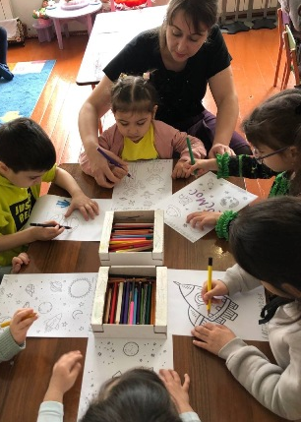
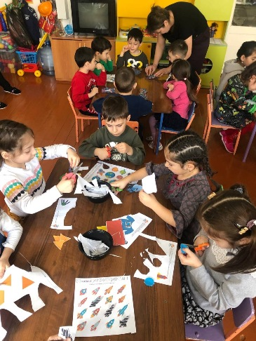
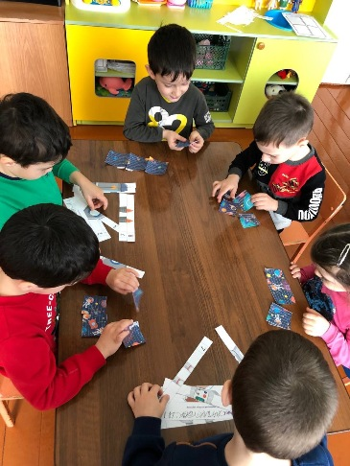
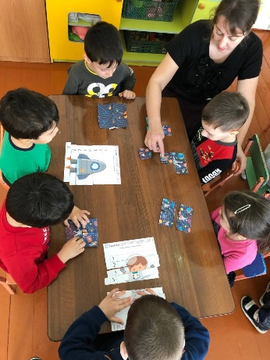
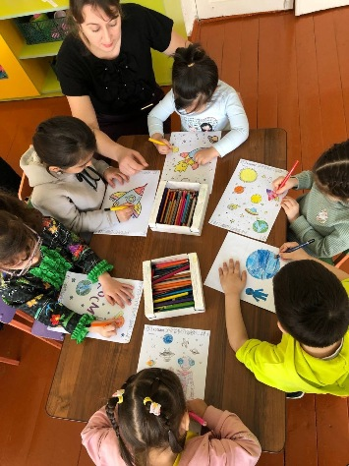
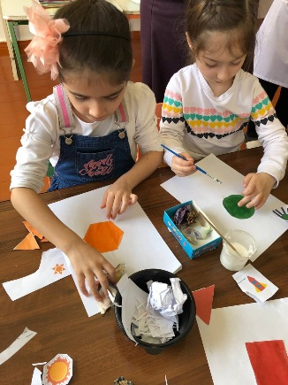
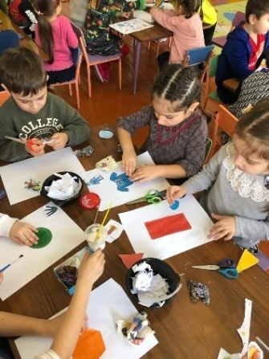
Фоторепортаж. Работа с детьми

Slide 9
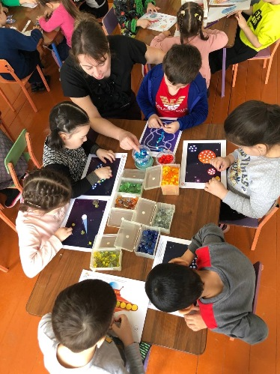
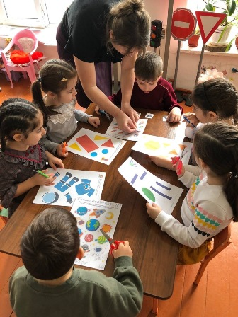
Фоторепортаж. Работа с детьми

Slide 10
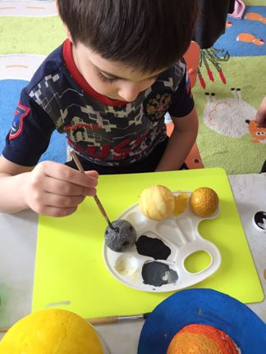
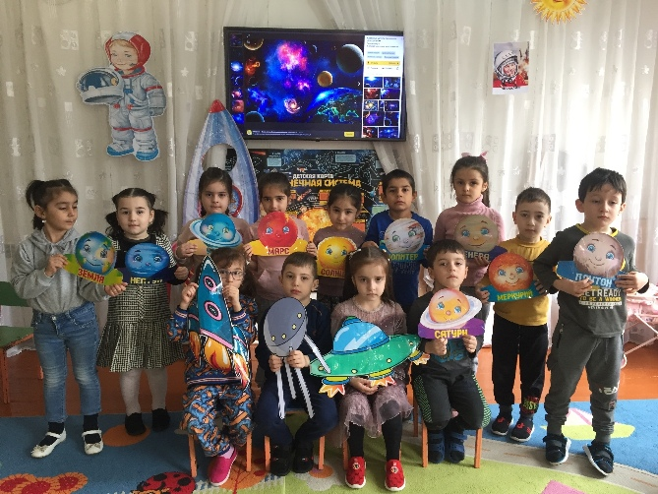
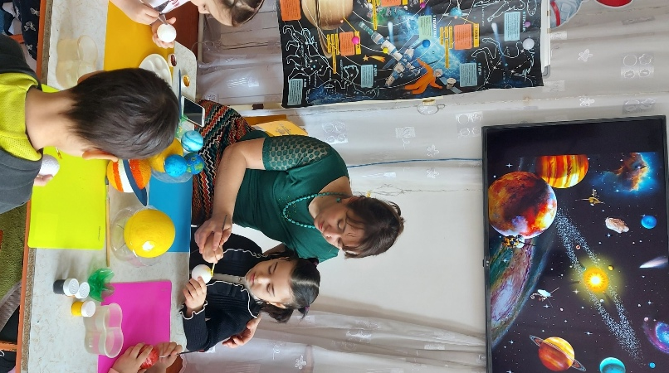
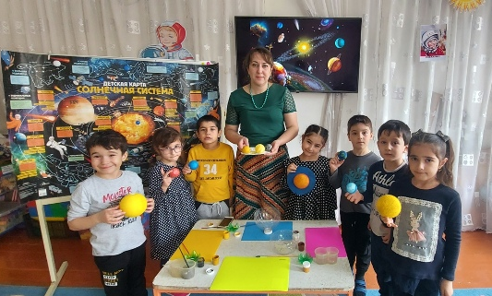
Фоторепортаж. Работа с детьми

Slide 11
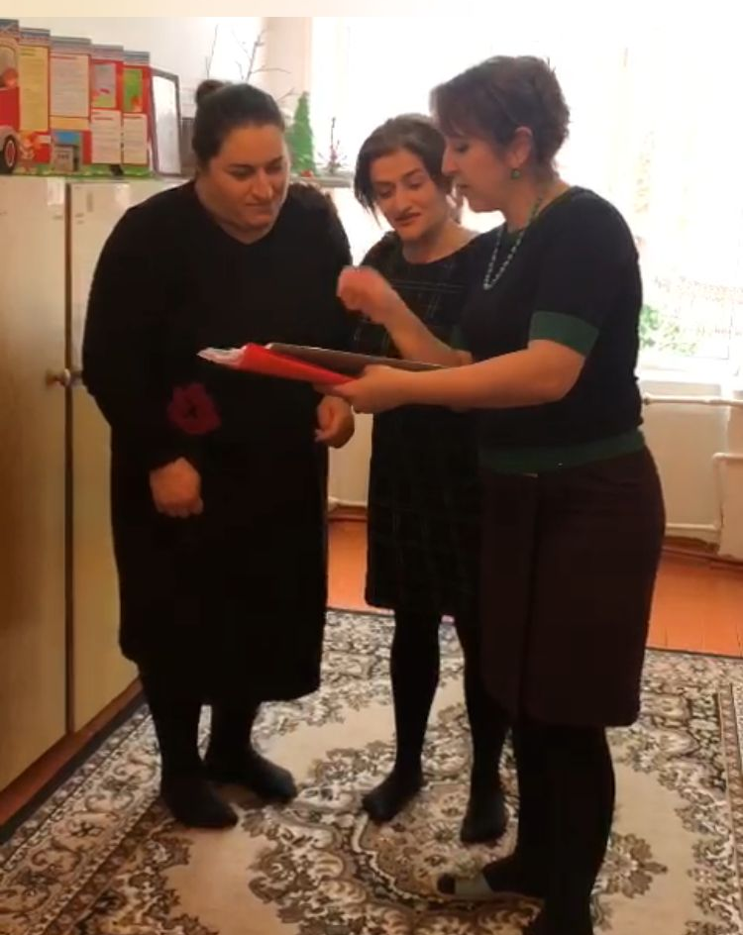
Работа с родителями воспитанников

Slide 12
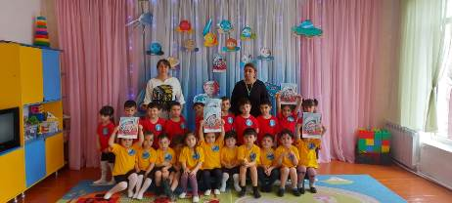
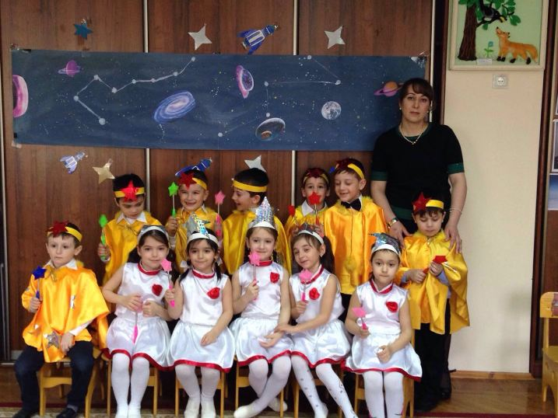
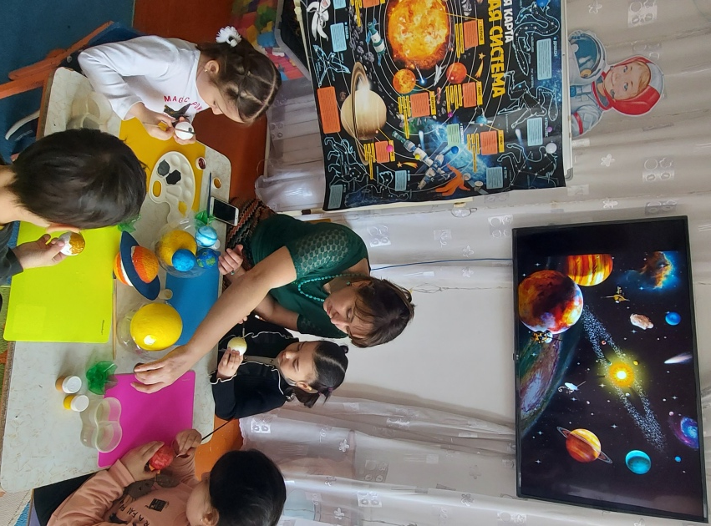
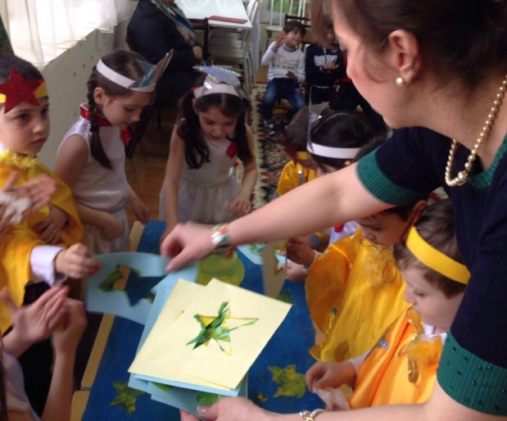
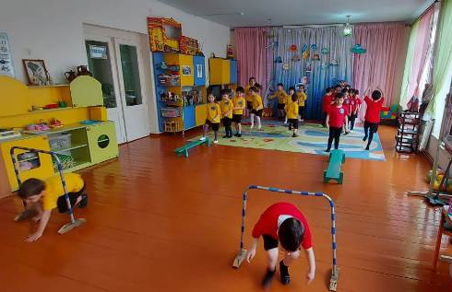
Обогащение РППС

Slide 13
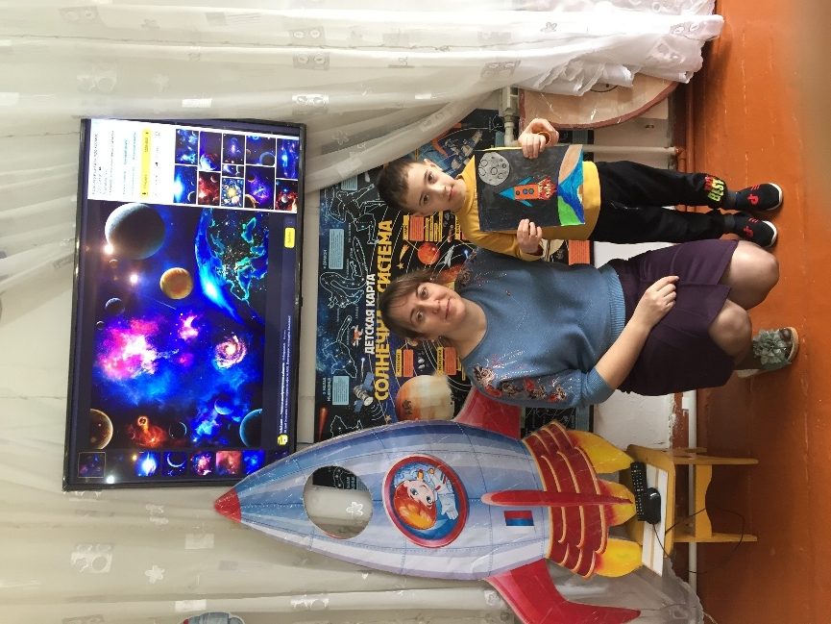
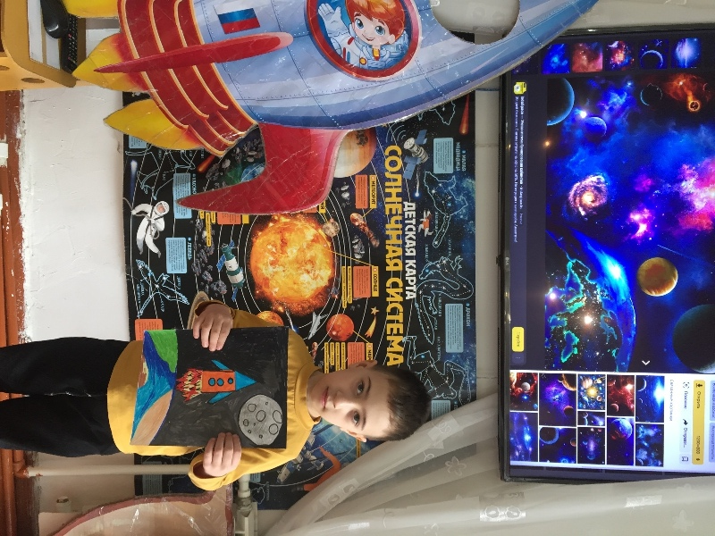
Продукт проекта. Выставка творческих работ «Загадочный космос»

Slide 14
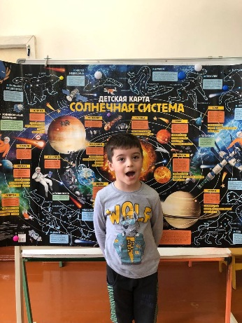
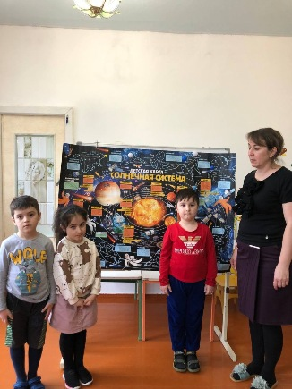
Продукт проекта «Конкурс чтецов»

Slide 15
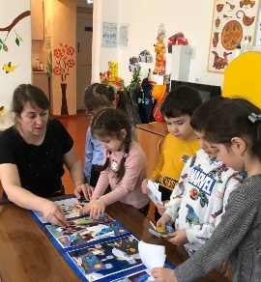
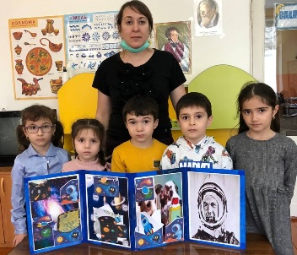
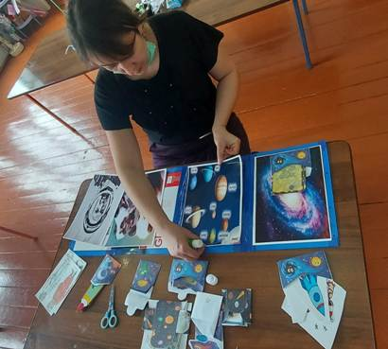
Продукт проекта лэпбук «Космос»

Slide 16
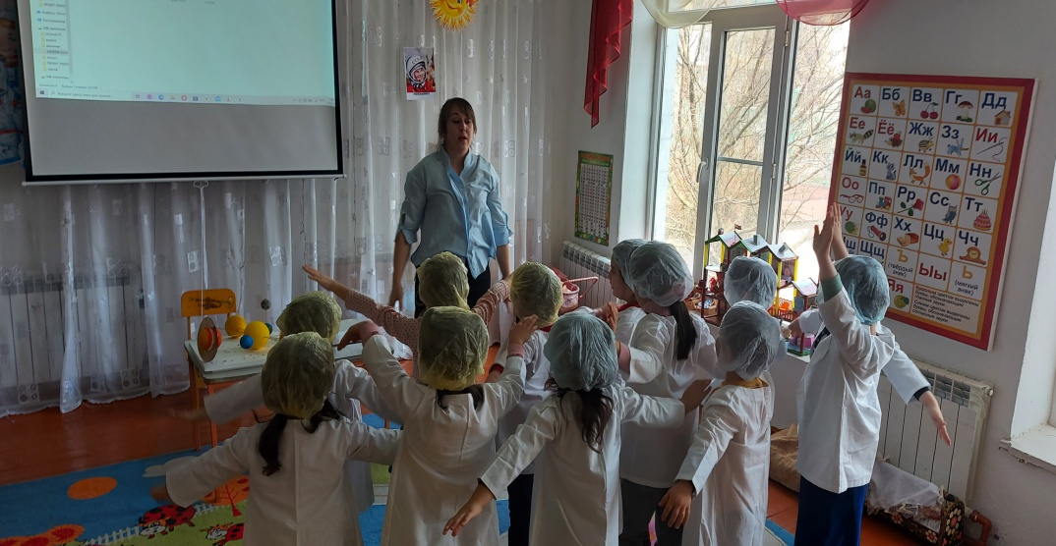
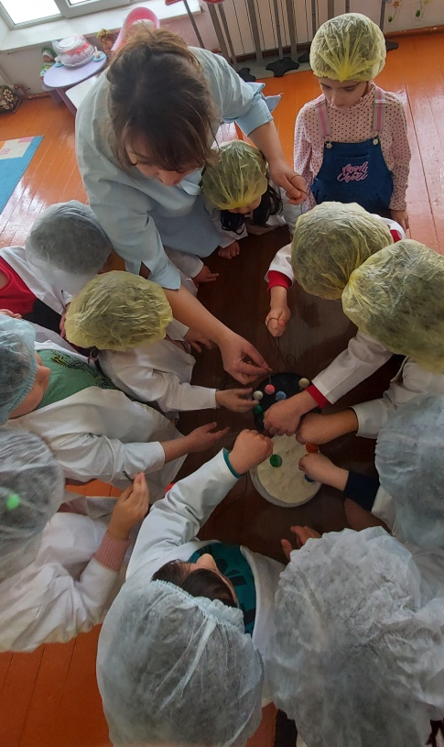
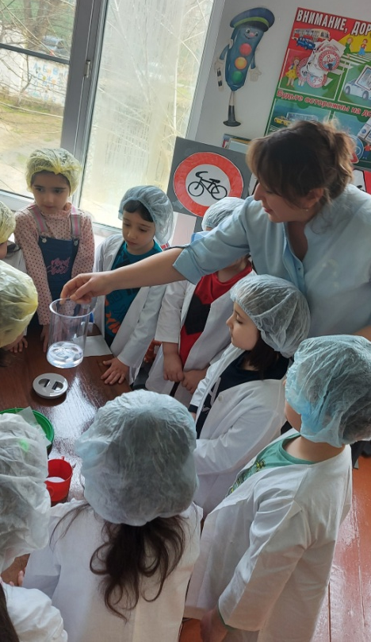
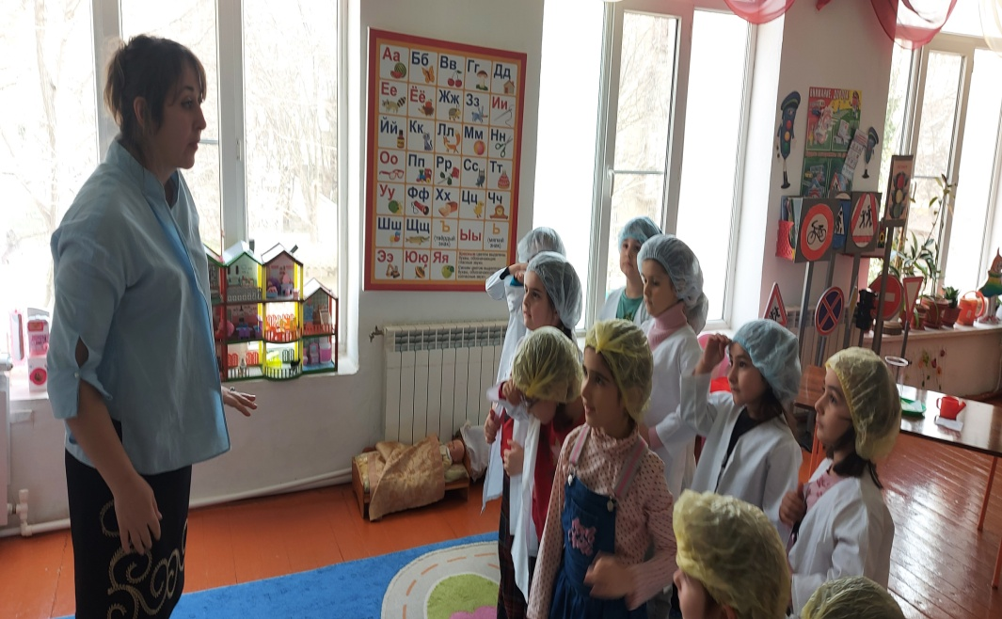
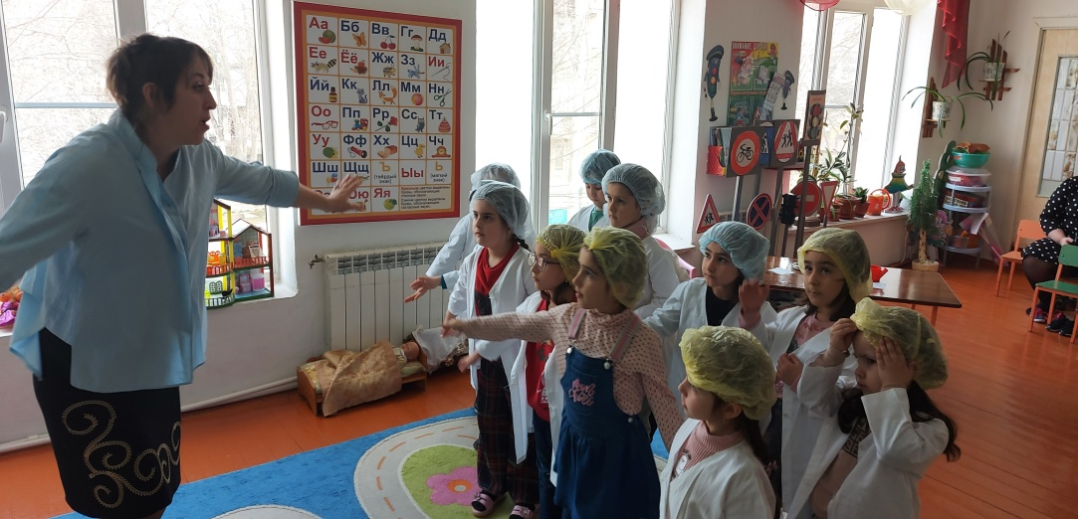
Образовательная деятельность с элементами экспериментирования «Космос»

